Slide 1
SkyLink Airlines

Slide 2
Система покупки электронных авиабилетов
Выполнили студенты 3 курса, ТП-4.1-1:
Эрнест Мещеряков, Екатерина Михалевская, Виктор Николюкин
02

Slide 3
Отчет по ролям
Задача | Ответственный
Техническое задание | Михалевская Е.Н.
Курсовой проект | Николюкин В.Н.
Дизайн, макет страниц | Мещеряков Э.С.
Верстка страниц | Мещеряков Э.С.
Backend | Николюкин В.Н.
Аналитика | Михалевская Е.Н.
03

Slide 4

Проблематика
Долгое ожидание
Недостаточность информации
Ограниченные рабочие часы
Сложность сравнения
04

Slide 5
Цель проекта
Разработать сайт для покупки электронных авиабилетов
05

Slide 6

Задачи сайта
Просмотр информации | Приобретение | Применение промокода | История заказов
Просмотр информации о направлениях рейсов, мероприятиях, самолетах и самой авиакомпании | Оформление и покупка авиабилетов | Возможность применения промокода для получения скидки при покупке авиабилета | Просмотр списка истории заказов пользователем в личном кабинете
06

Slide 7



Анализ конкурентов
Aviasales
EasyJet
OneTwoTrip
07

Slide 8
Стек технологий
Java
Spring
MySQL
Язык программиро-вания Java
Spring
Framework
СУБД MySQL
08

Slide 9

Стек технологий
HTML
CSS
язык разметки HTML
язык CSS
FIGMA
JavaScript
графический редактор Figma
язык программирования JavaScript
09

Slide 10
Группы пользователей
Неавторизованный пользователь
Авторизованный пользователь
Авторизованный привилегированный пользователь
10

Slide 11
1. Регистрация
11

Slide 12
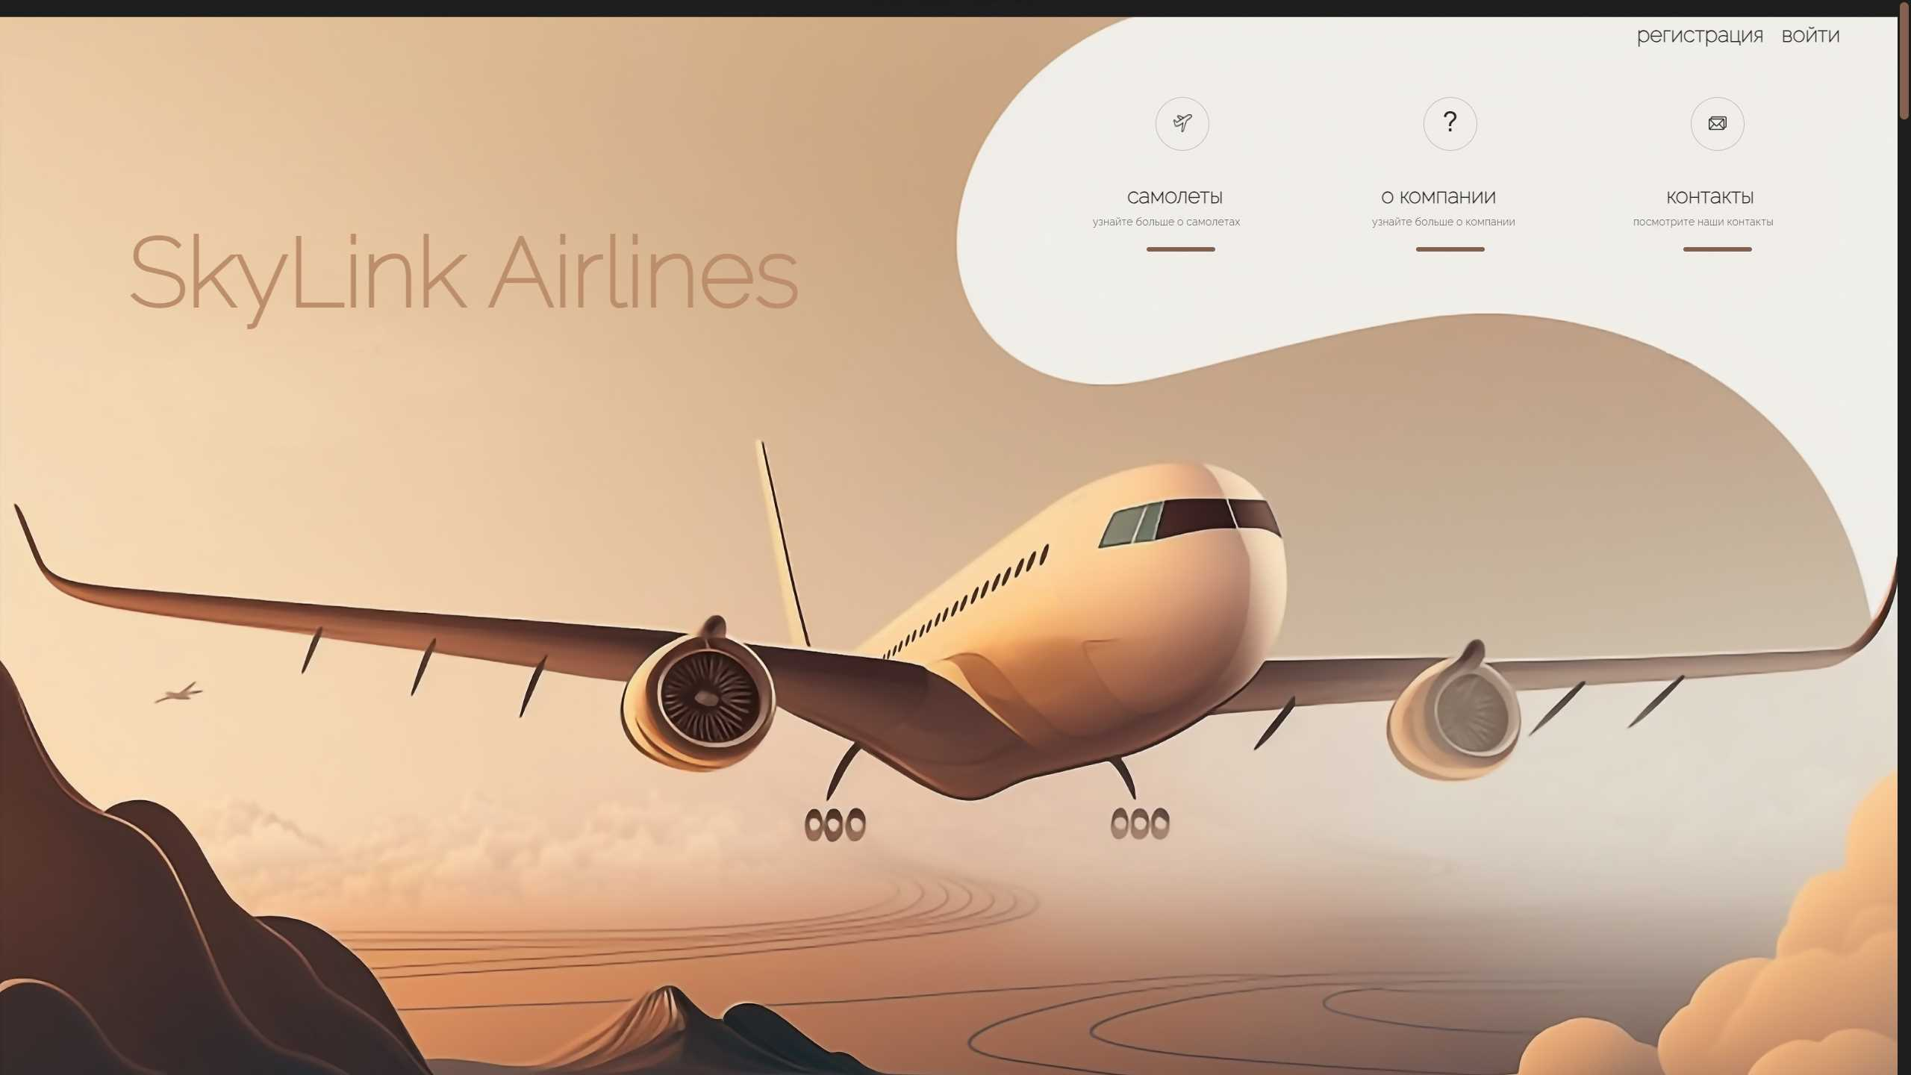
12

Slide 13
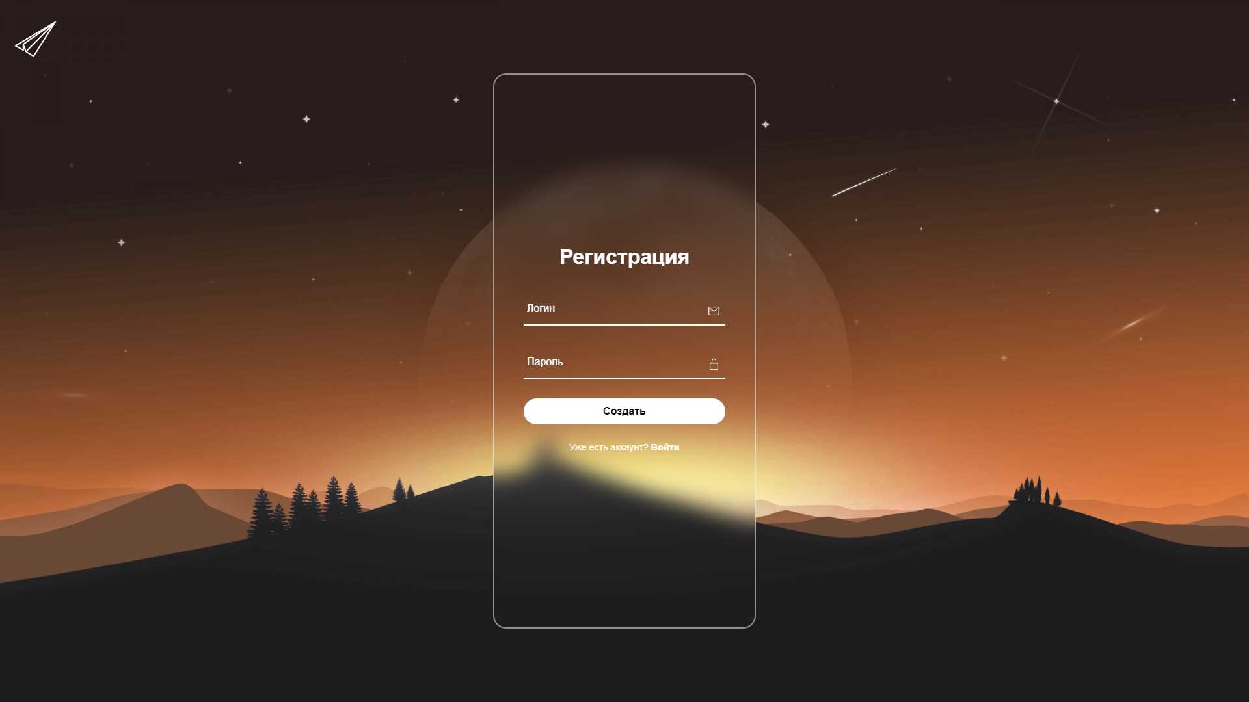
13

Slide 14
2. Авторизация
14

Slide 15
15

Slide 16
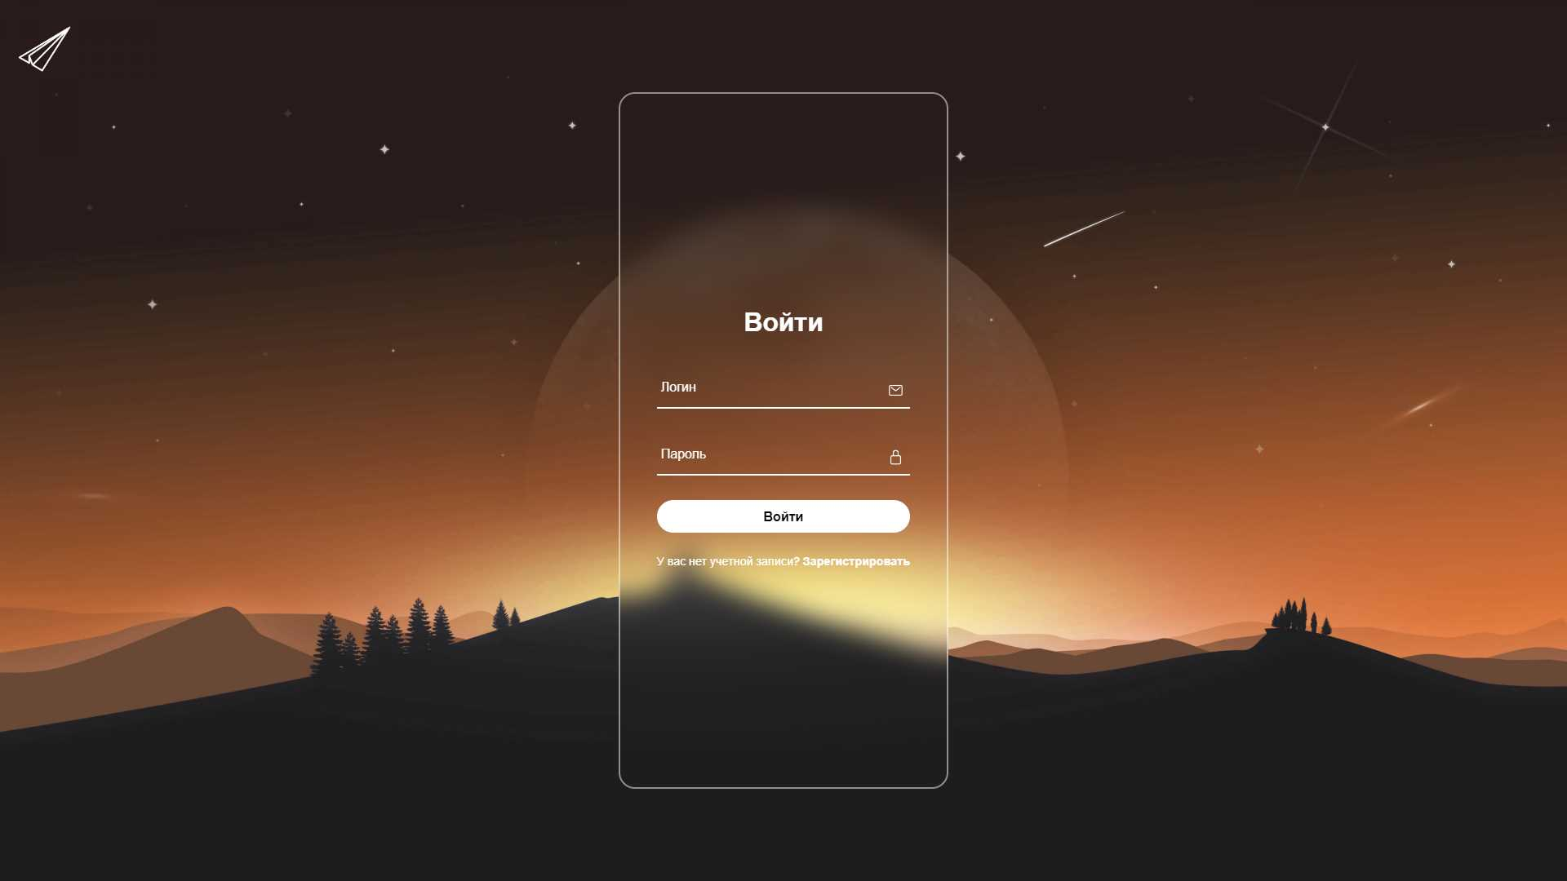
16

Slide 17
3. Просмотр списка направлений
17

Slide 18

18

Slide 19
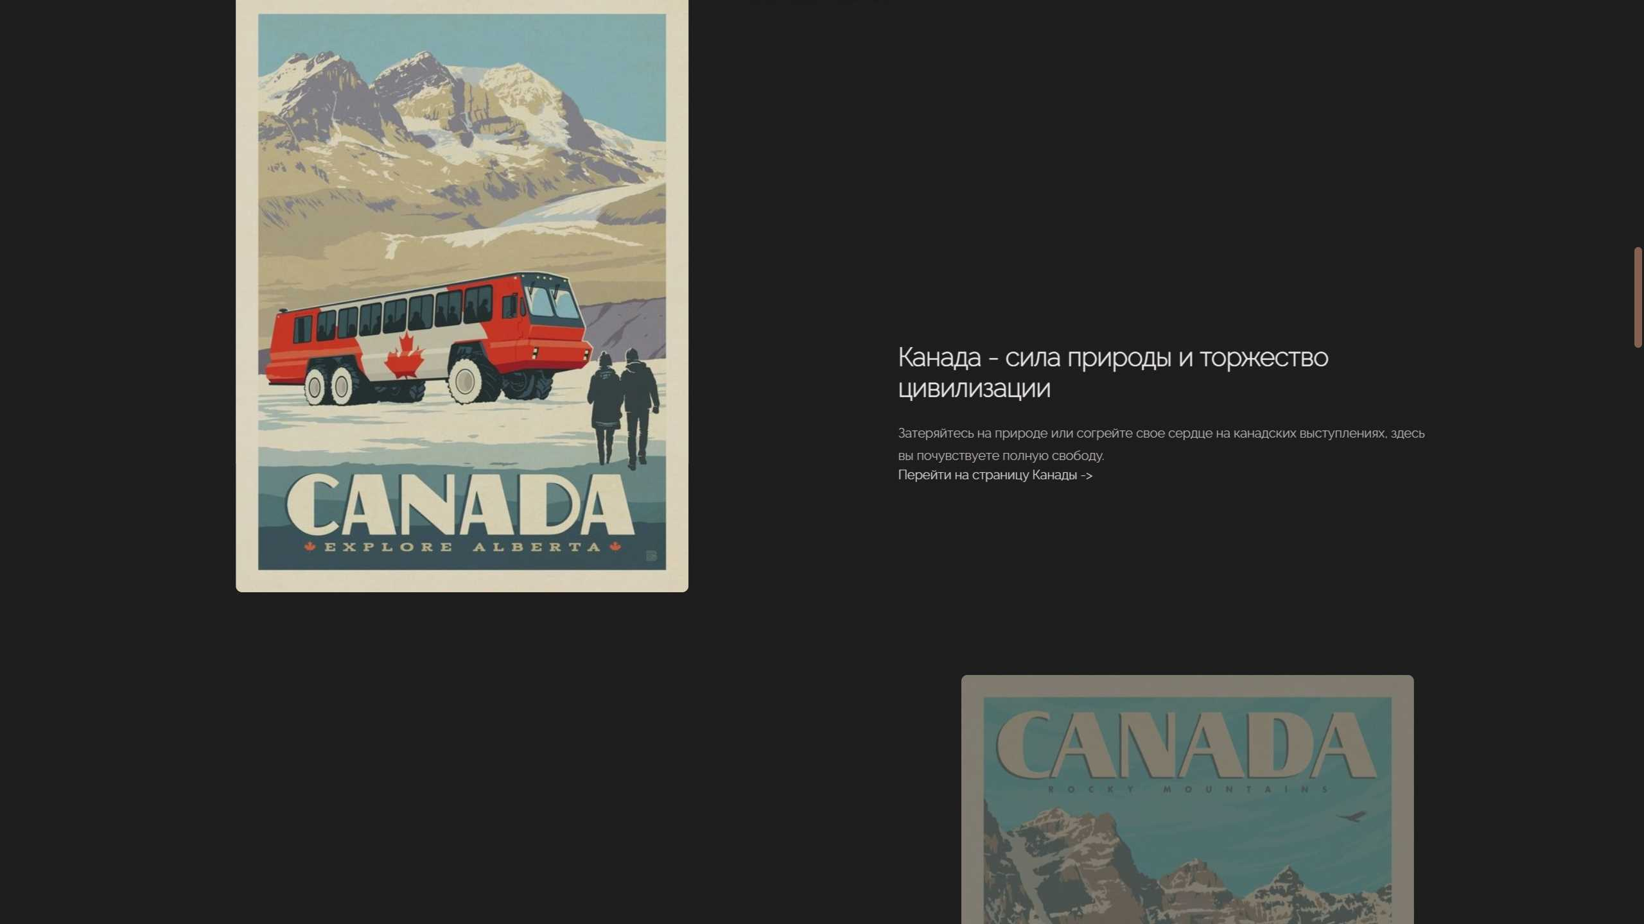
19

Slide 20
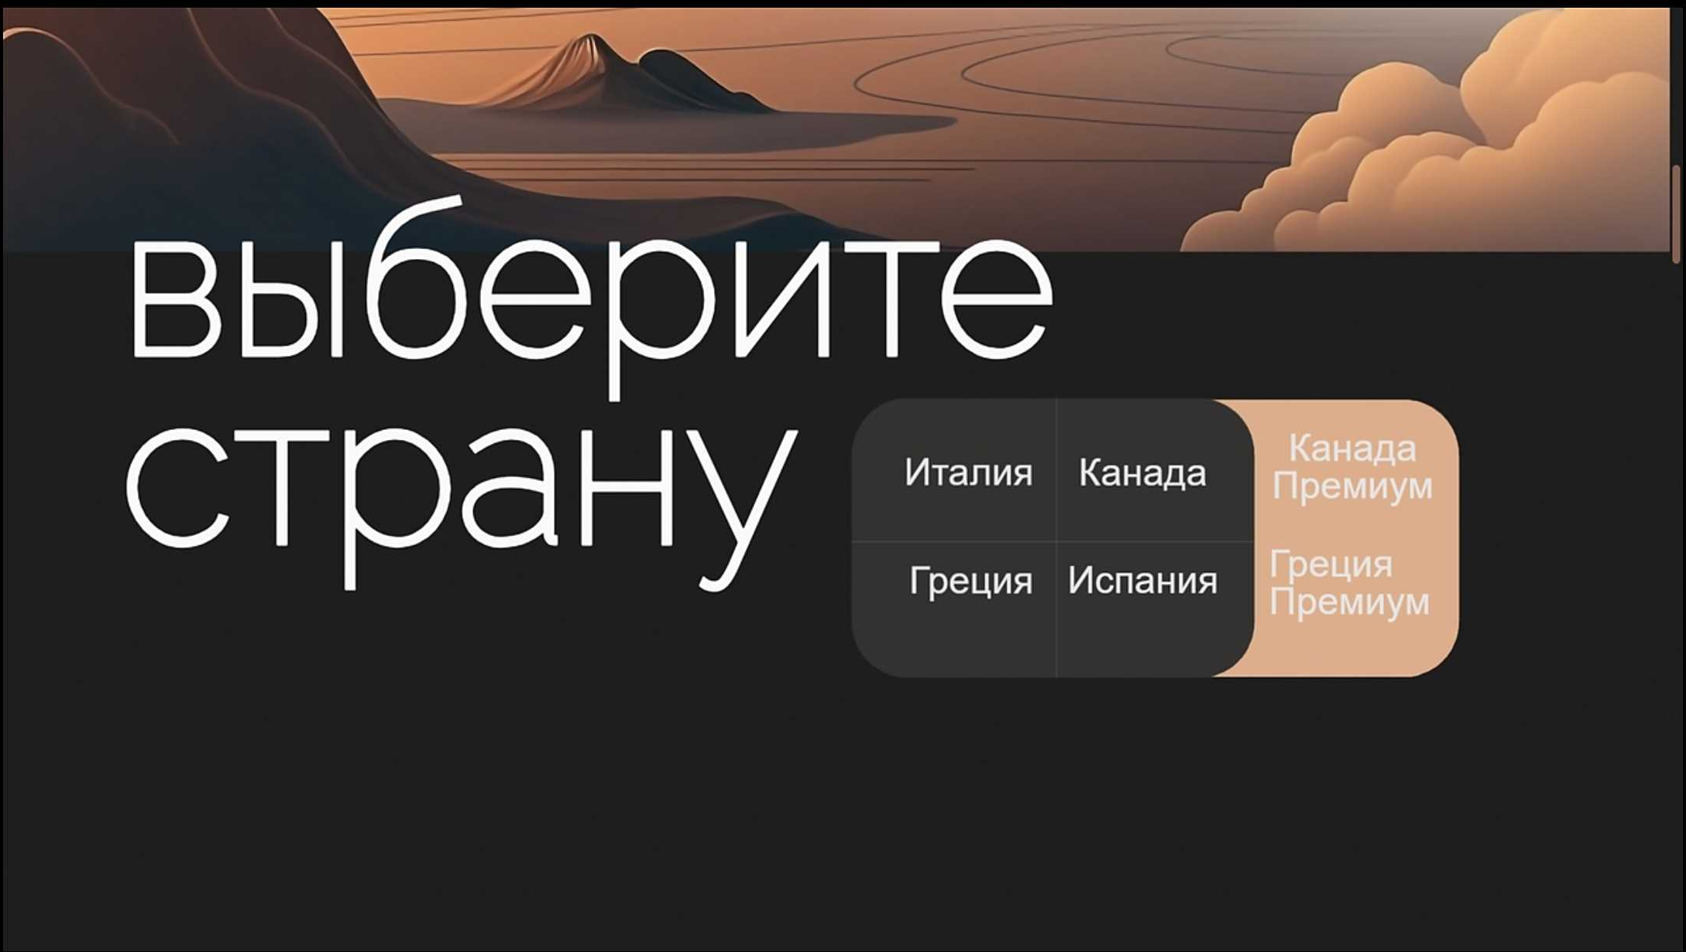
20

Slide 21
4. Просмотр дополнительной информации
21

Slide 22
22

Slide 23

23

Slide 24
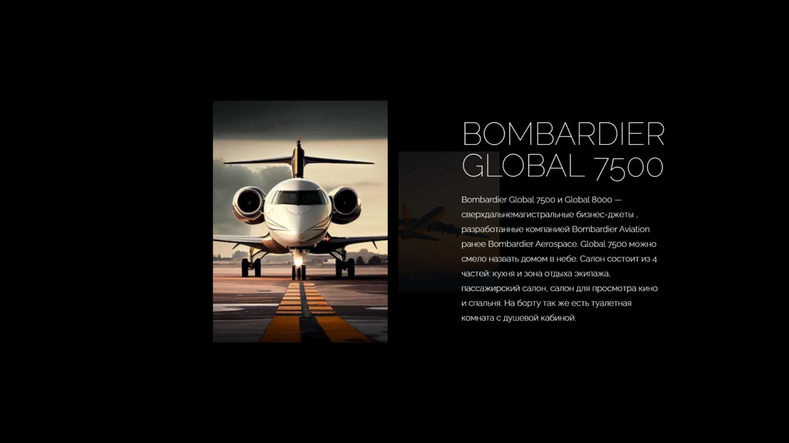
24

Slide 25
25

Slide 26

26

Slide 27

27

Slide 28
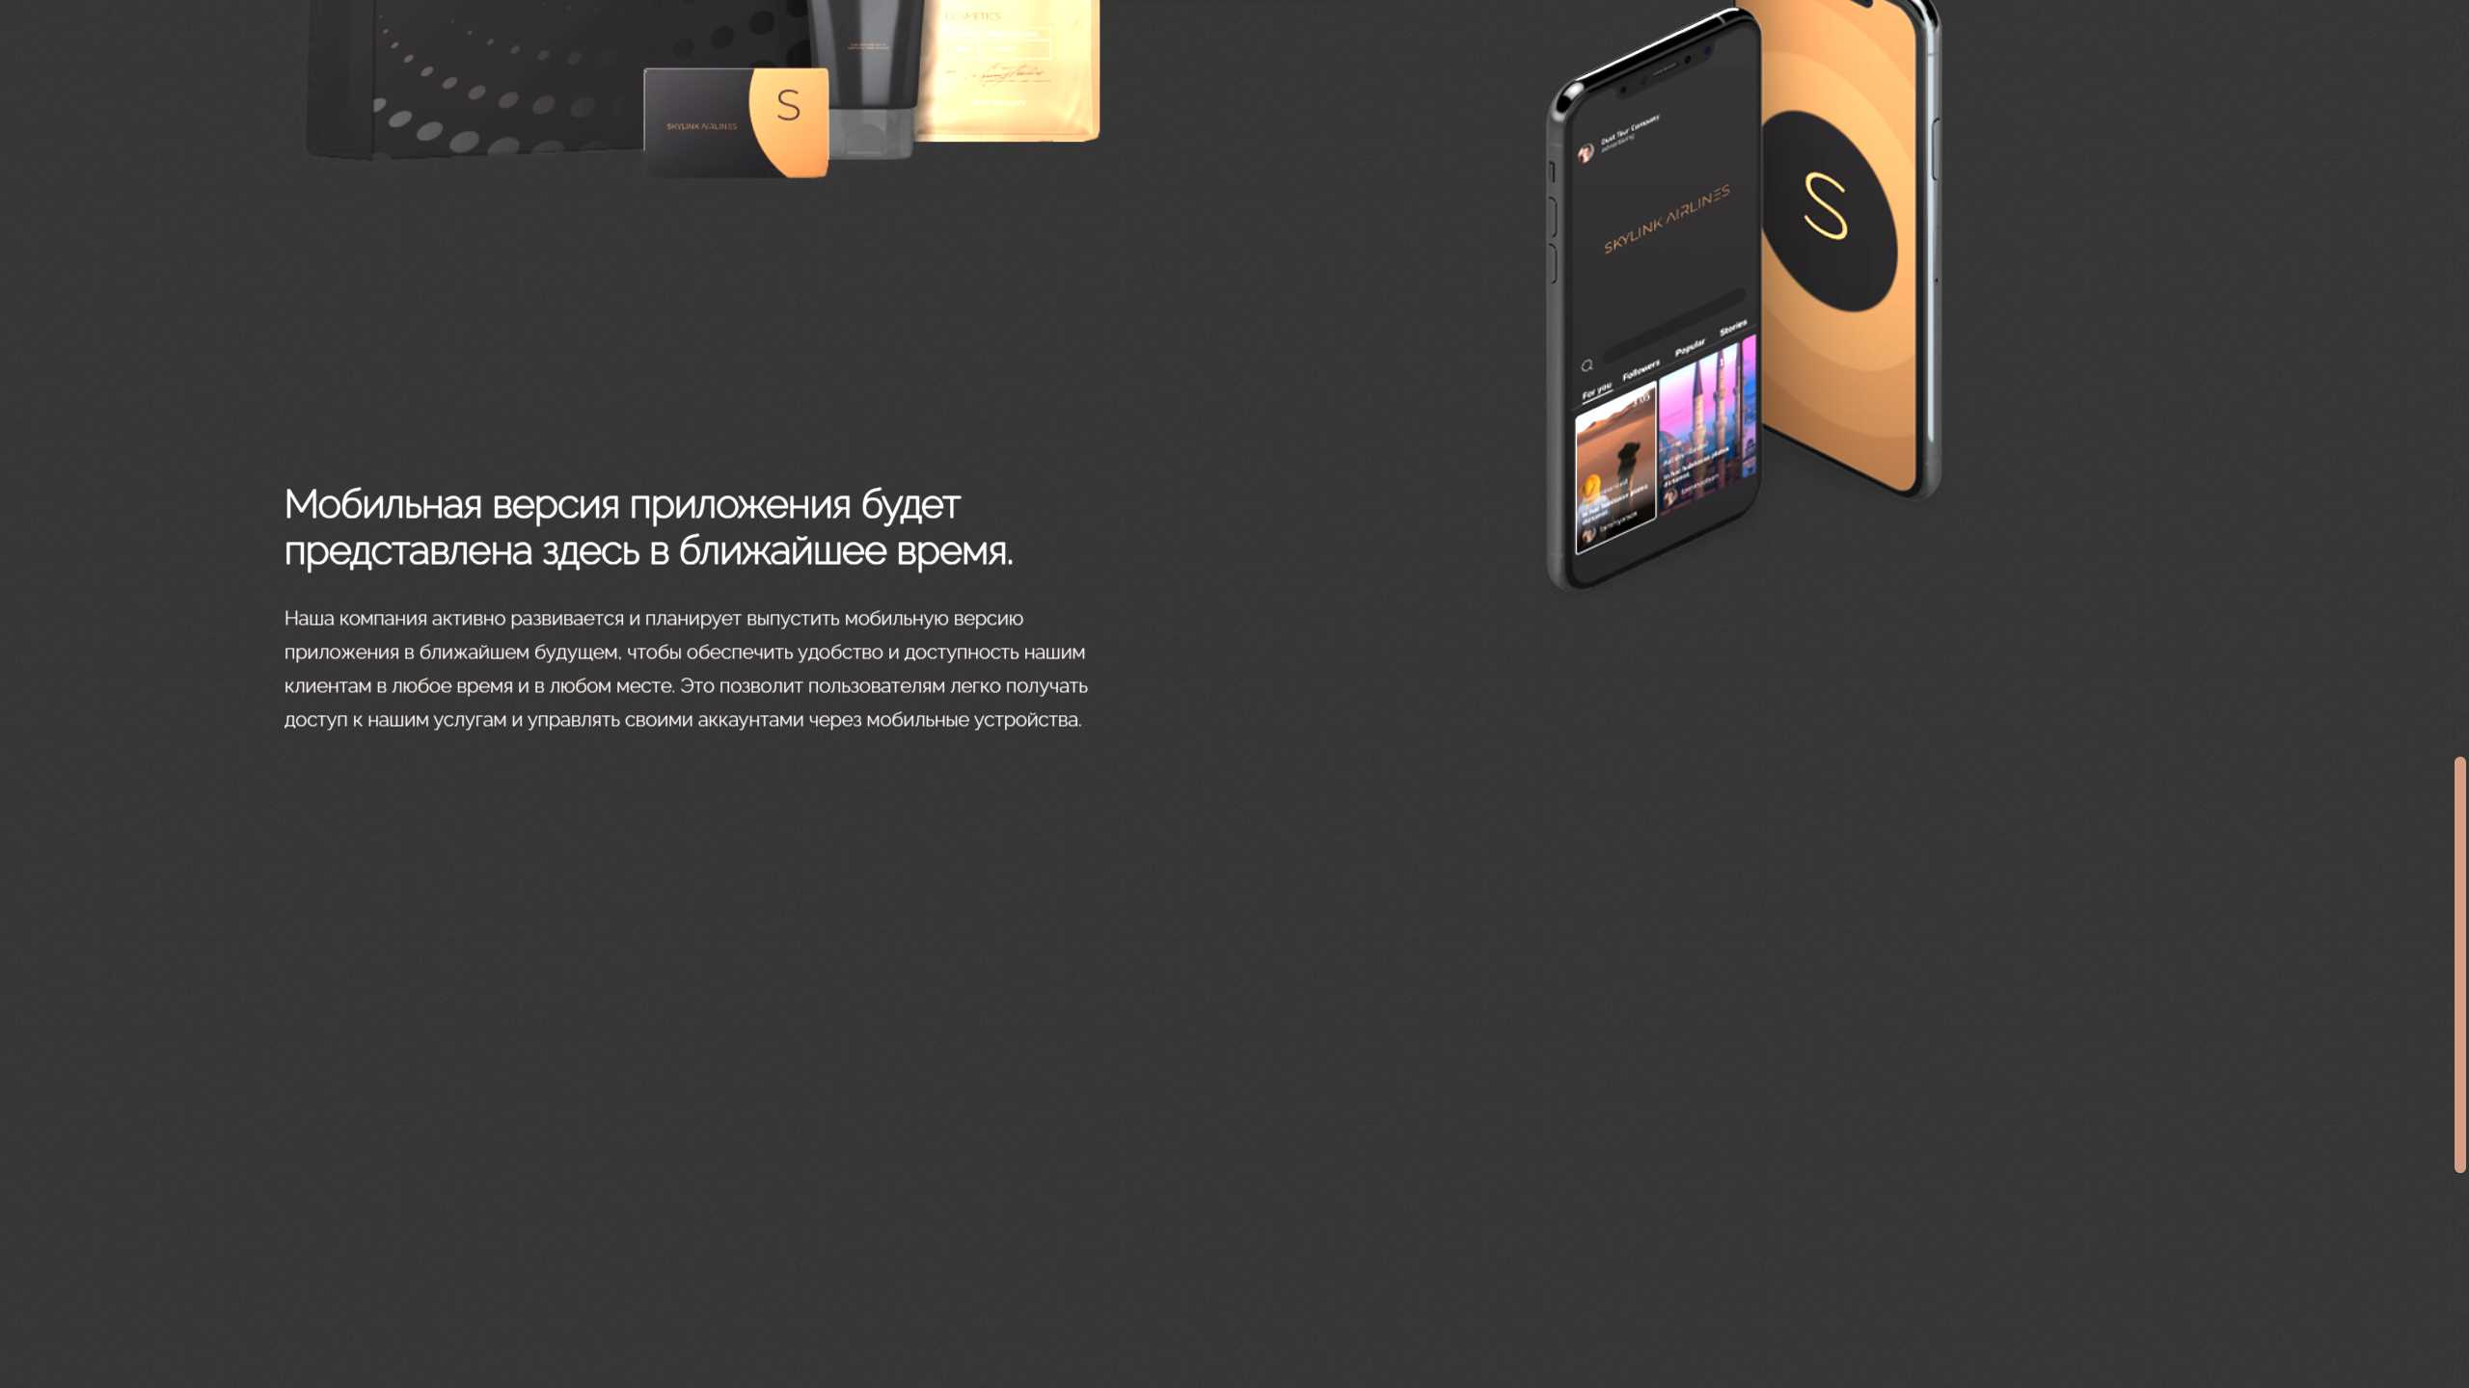
28

Slide 29
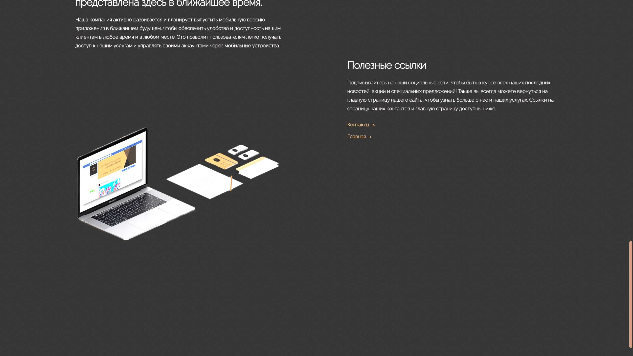
29

Slide 30
30

Slide 31

31

Slide 32

32

Slide 33
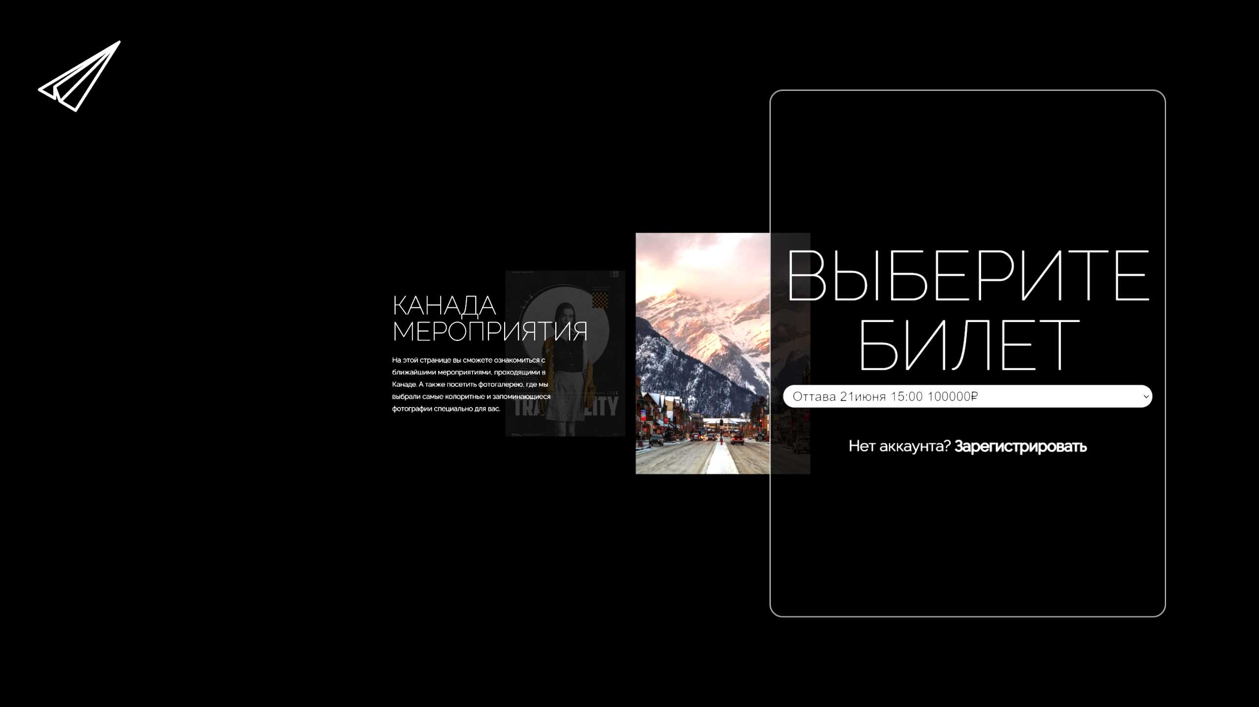
33

Slide 34

34

Slide 35

35

Slide 36

36

Slide 37
5. Оформление билета
37

Slide 38
38

Slide 39
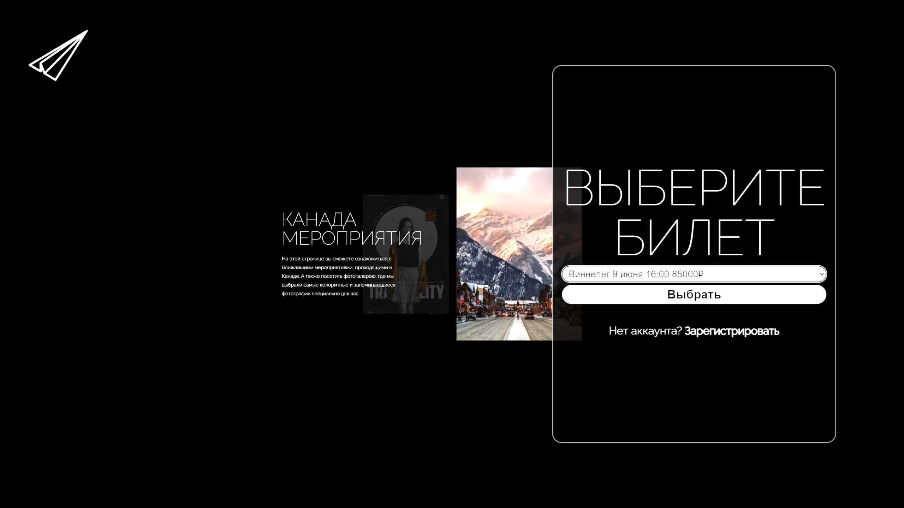
39

Slide 40
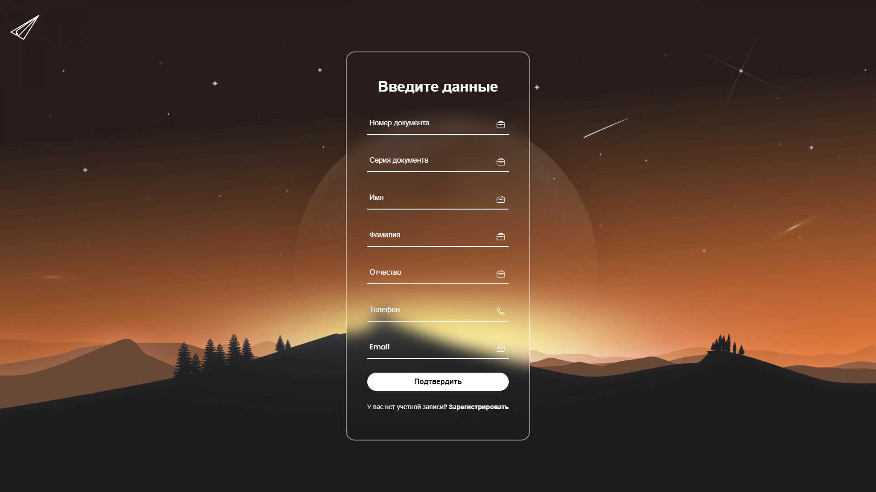
40

Slide 41
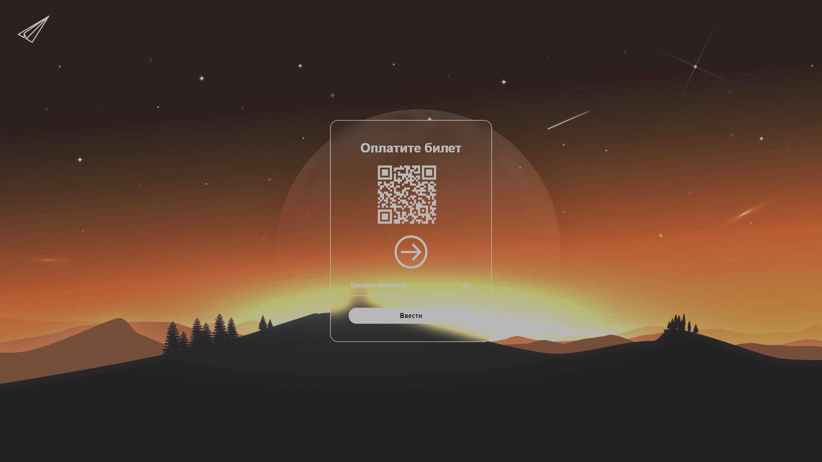
41

Slide 42
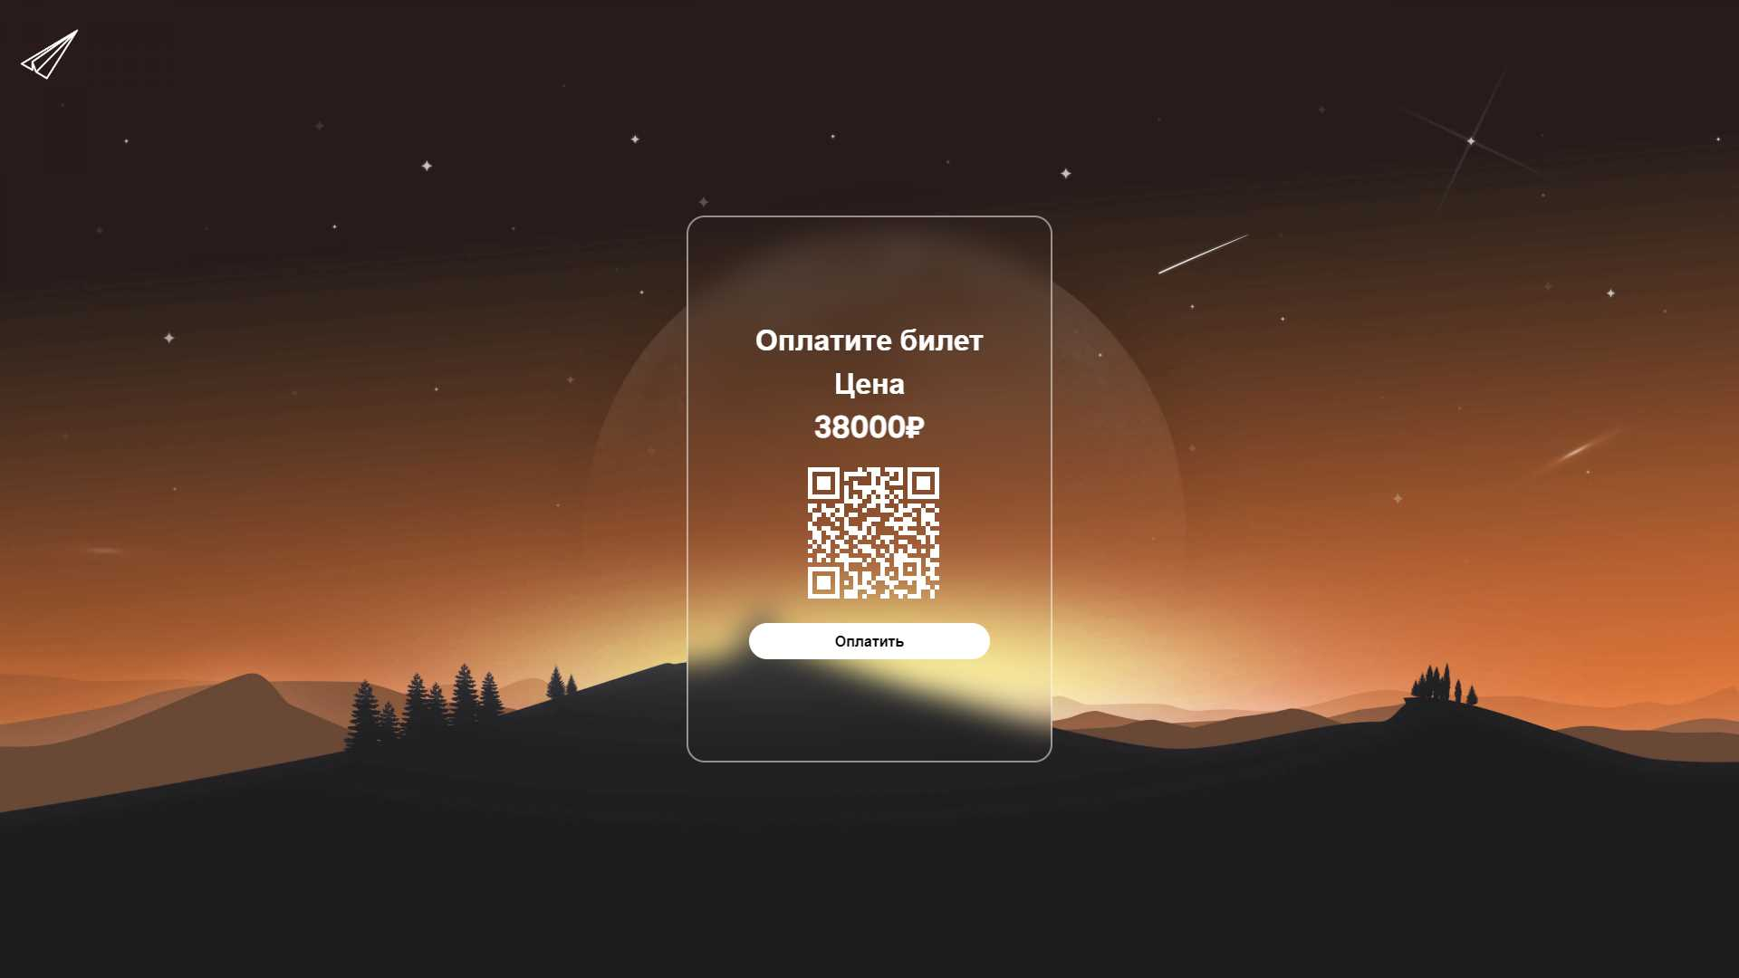
42

Slide 43
6. Взаимодействие с аккаунтом
43

Slide 44

44

Slide 45

45

Slide 46

46

Slide 47

47

Slide 48

48

Slide 49
Тестирование
Тестовый сценарий | Результат теста
Регистрация | Пройден
Авторизация | Пройден
Просмотр направлений | Пройден
Оформление билета | Пройден
Применение промокода | Пройден
Оплата билета | Пройден
Просмотр истории заказов | Пройден
49

Slide 50
Заключение
В разработанном веб-приложении реализованы:
оформление и покупка авиабилетов авторизованным пользователям сайта;
просмотр информации о направлениях рейсов, мероприятиях, самолетах, осуществляющих авиаперевозку, авиакомпании;
50

Slide 51
Заключение
просмотр списка истории заказов пользователя;
применение промокода для получения скидки при покупке авиабилета.
51

Slide 52
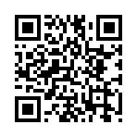
Система покупки электронных авиабилетов
Выполнили студенты 3 курса, ТП-4.1-1:
Эрнест Мещеряков, Екатерина Михалевская, Виктор Николюкин
GitHub
52

